Slide 1
Los desafíos de la enseñanza hibrida en un curso de español de la licenciatura de Administración de negocios al internacional
Experiencia realizada en Montpellier Business School, Francia
Por : Rocío Ovilla Bueno

Slide 2
Contexto
Curso de español de negocios.
Nivel licenciatura, segundo año, segundo semestre:
Duración del curso: 30 horas. (24 horas en el salón y 6 horas de e-Learning)
13 estudiantes franceses
Proyecto de exportación de un producto o servicio aunado al desarrollo de la creatividad
Evaluación: 100% Control continuo.

Slide 3
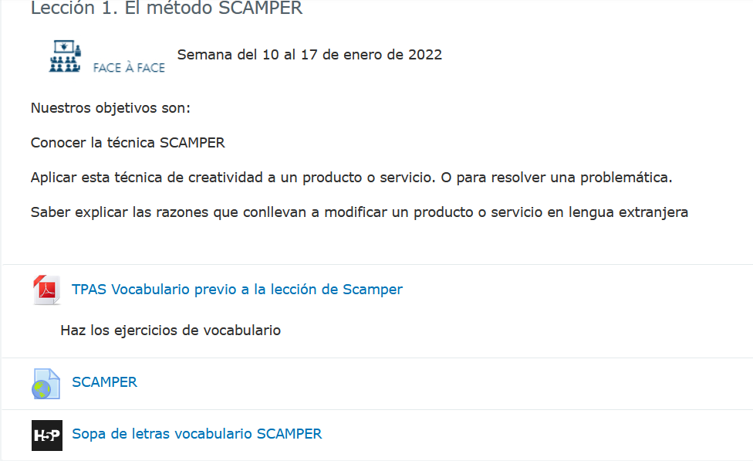
Ejemplo de un módulo
https://view.genial.ly/6193aef98c52640dc5959826/presentation-scamper-biba2-mbs

Slide 4
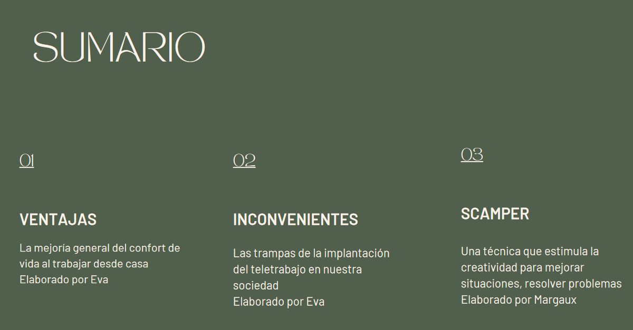
Ejemplo de un soporte diaporama de uan presentación oral

Slide 5
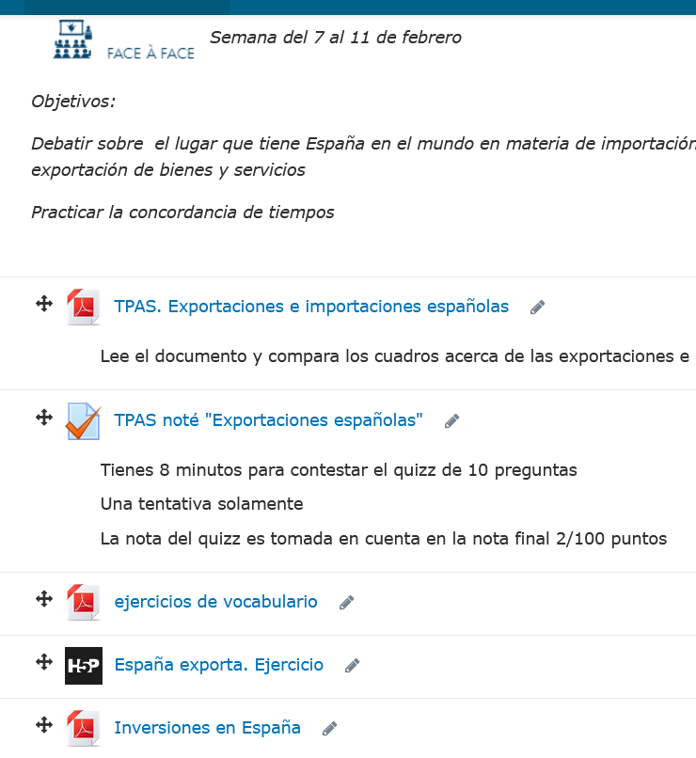
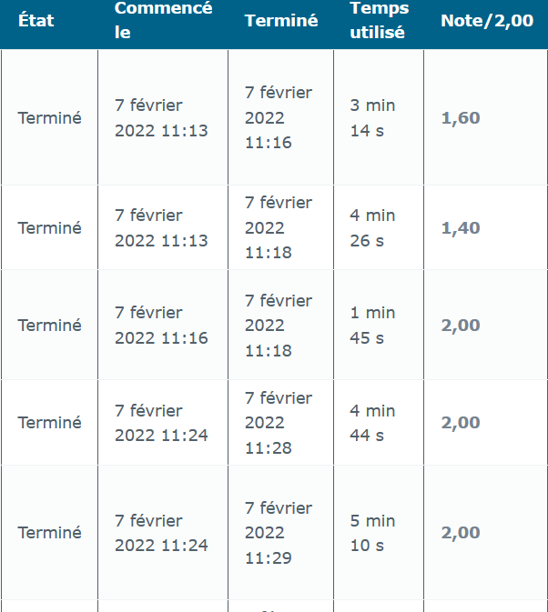
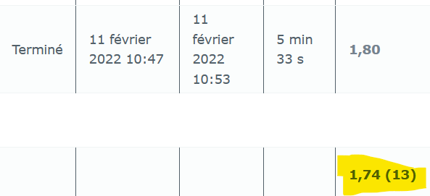
Ejemplo de la utilización test en Moodle

Slide 6
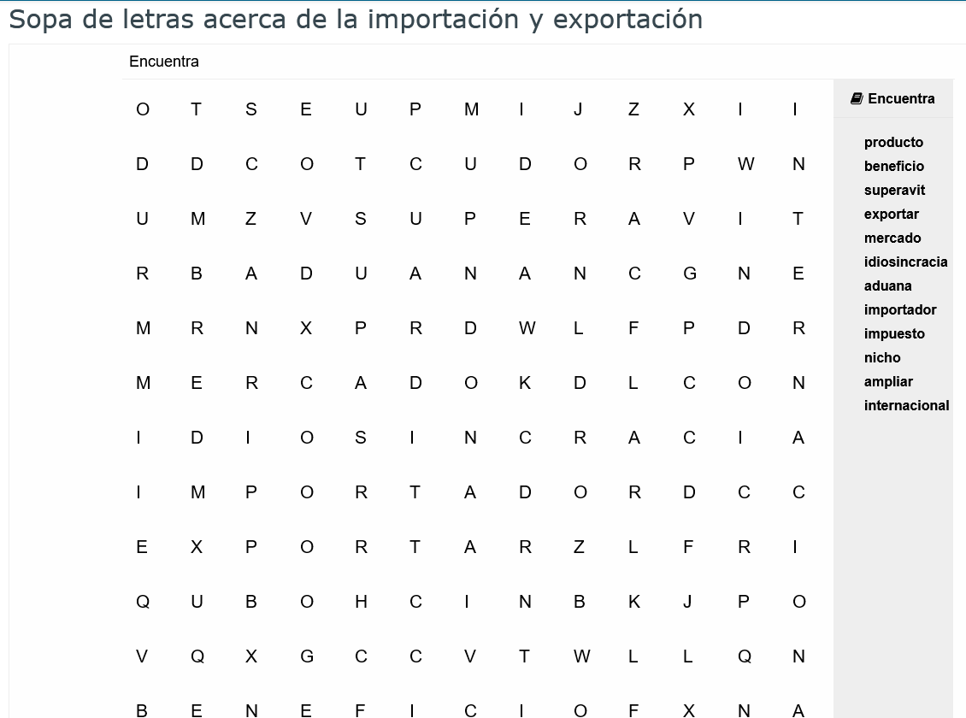
Ejercicios en formato H5P en Moodle

Slide 7
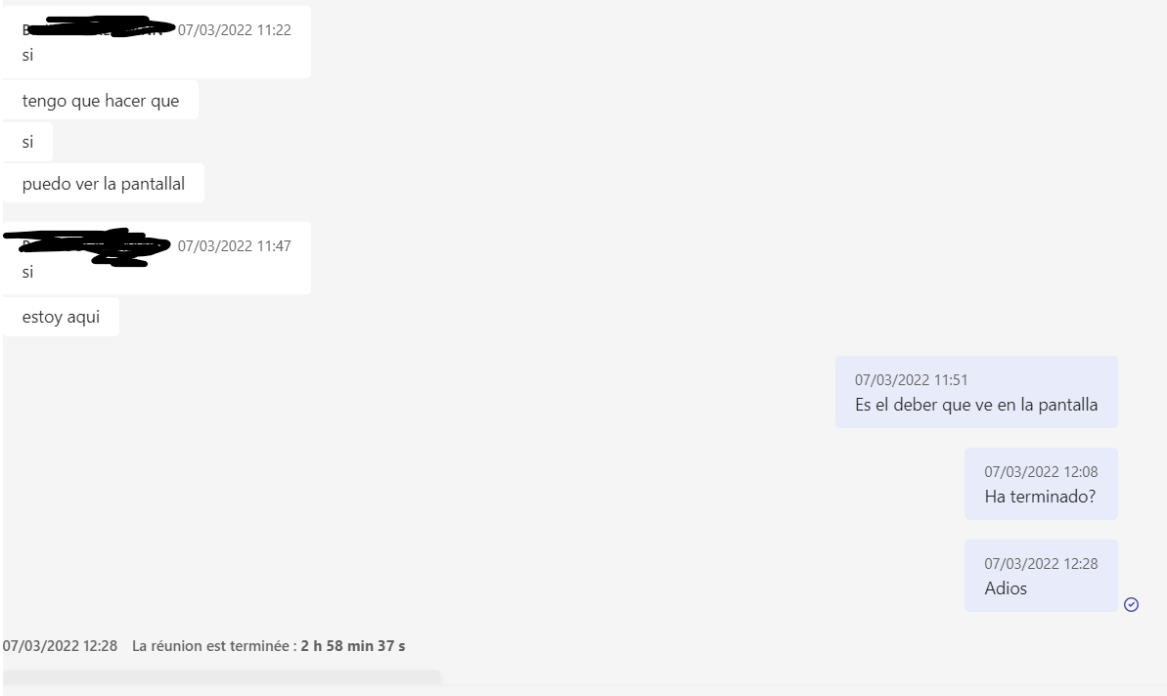
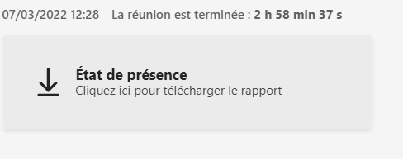
Chat en Teams para los estudiantes a distancia

Slide 8
¡Gracias por su atención!

